Slide 1
Napredni javascript
Fetch api

Slide 2
fetch funkcija omogućava da šaljemo lakše HTTP zahteve serveru. Pre fetch API-a koristio se AJAX (Asinhroni Javascript And Xml) gde je bilo potrebno da se napravi objekat klase XMLHttpRequest, da se podešava onload svojstvo na funkciju koja bi se izvršila po primanju odgovora i ručno slanje zahteva. Fetch API omogućava da pravimo zahteve na jednostavniji način. Fetch vraća Promise koji možemo da izvšimo na bilo koji od već poznatih načina

Slide 3
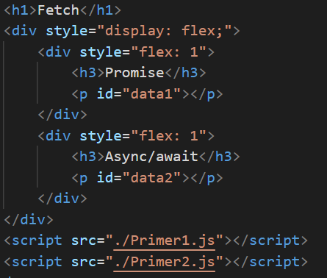
Napravimo sledeću html stranicu

Slide 4
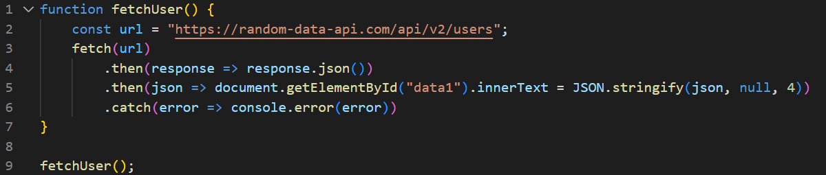
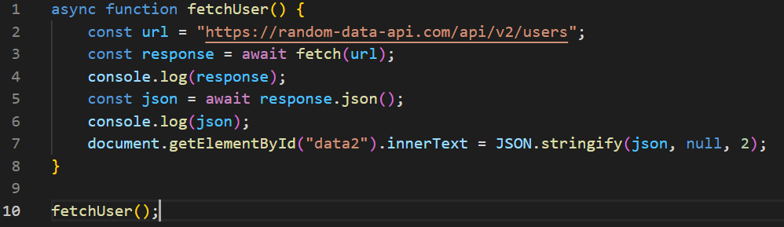
U js scriptama pozvaćemo funkciju fetchUser koja će na dva načina rešiti slanje http zahteva na server dat url-om i rezultat prikazati u odgovarajućem paragrafu:

Slide 5
Kako je već napomenuto da fetch vraća obećanje možemo ga kao u prvom primeru rešiti pomoću .then sintakse. U then prosledjujemo funkciju koja kao parametar prima odgovor (response) i vraća vrednost response.json(). Response u sebi sadrži veliki broj podataka koji nam nisu potrebni (headers), a da bi izdvojili podatke koju nam jesu potrebni u json formatu koristimo metodu json response objekta. Metoda json takodje vraća obećanje tako da je potrebno dodati još jedan .then poziv. U ovaj then prosledjujemo funckiju koja kao parametar prima podatke koje nam je poslao server u json formu, a u telu funkcije možemo smestiti svu logiku rada sa tim podacima.

Slide 6
Drugi način rešavanja obećanja koje nam vrati fetch jeste pomoću upotrebe async/await ključnih reči. Prvo je potrebno await-ovati da se fetch izvrši. Tada dobijamo isti response objekat kao i u prvom then-u. Zatim je potrebno await-ovati response.json() poziv odakle dobijamo podatke koje nam šalje server u json formatu. Nakon toga možemo nastaviti sa logikom rada sa tim podacima. Prednosti korišćenja async/await-a u poređenju sa .then sintaksom promisa je u tome što je async/await pregledniji, jednostaviniji za razumevanje i prosto ne prekida način pisanja koda na koji smo navikli. Osim toga korišćenjem async/await-a ne moramo koristiti callback-ove pa ne možemo završiti u callback hell-u, pogotovo pošto je čest slučaj da je potrebno izvšiti više asinhronih radnji jedna za drugom.

Slide 7
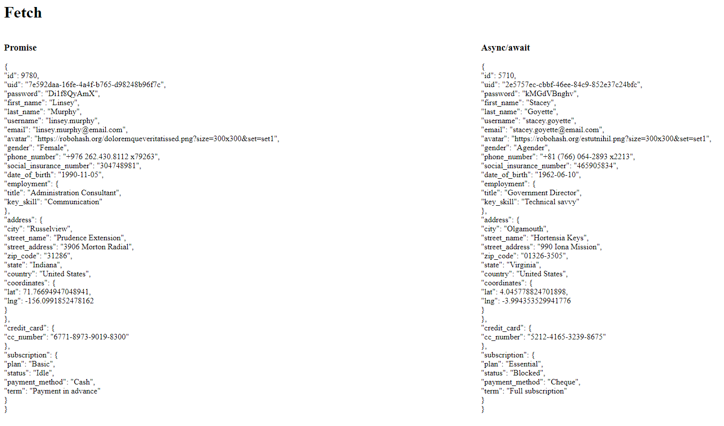
Nakon izvšenja skripti stranica izgleda ovako:

Slide 8
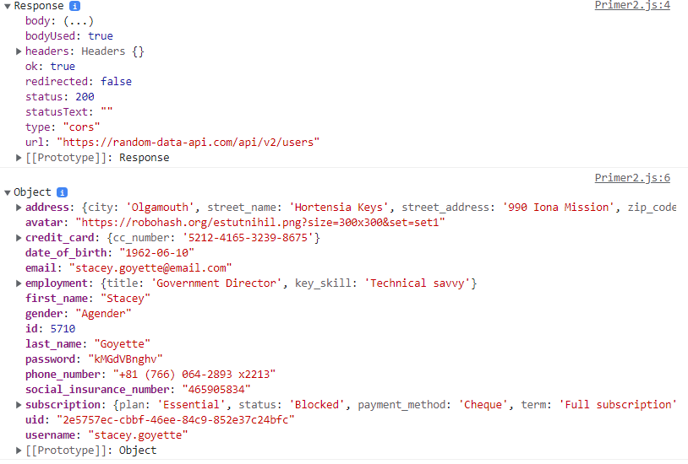
A u konzoli je ispisano sledeće:

Slide 9
Fetch kao prvi parametar uvek ima url na koji se šalje zahtev, a kao drugi opcioni paramatar prima options objekat. U ovaj objekat se mogu dodati zaglavlja, podaci, metode... Ako se ne prosledi drugi parametar, fetch šalje GET zahtev. Za POST, PUT, PATCH i DELETE metode moramo dodati drugi parametar. Ako uz objekat šaljemo i podatke moramo dodati i body svojstvo kao JSON string, a unutar headera Content-Type svojstvo podešeno na application/json da bi server znao da šaljemo json format podataka
Pogledajmo primer login funkcije koja šalje POST zahtev sa mejlom i lozinkom za pristup

Slide 10
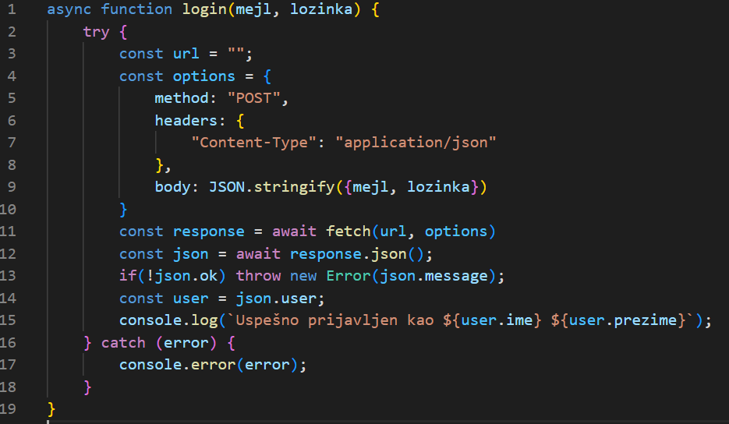

Slide 11
U slučaju da fetch ne može da napravi uspešan zahtev baci će grešku. Ako ove greške nisu lepo obrađene i uhvaćene može doći do pucanja programa. Zato je bitno da se svaki fetch zahtev obavije u try catch blok u slučaju async/await-a ili se nakon .then doda i .catch

